Slide 1

Tablas Dinámicas
Escuela al revés UNILINE

Slide 2
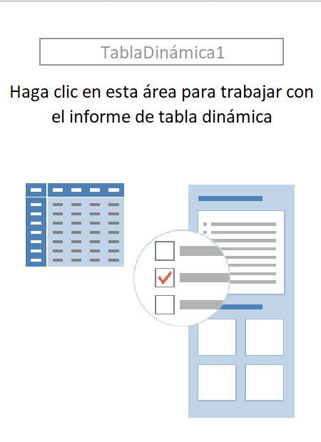
¿Qué son las tablas dinámicas?
Es una de las herramientas más potentes que nos ofrece Microsoft Excel la cual nos permite categorizar, organizar, explorar, resumir, filtrar, calcular y agrupar datos desde un origen para su posterior interpretación y presentación.

Slide 3
¿Por qué utilizar tablas dinámicas?
La primera es que nos permitirá analizar y calcular gran cantidad de datos en forma rápida y precisa.
Disminuye el numero de errores al no crear manualmente las fórmulas.
La actualización de nuevos datos provenientes del origen, están a un clic.
Convierten grandes cantidades de datos en información útil para la toma de decisiones.
Agregar totales, subtotales o filtrar, por categoría requiere poco esfuerzo.

Slide 4
¿Cuándo utilizarlas?
Necesites analizar grandes cantidades de datos de una forma más eficiente y eficaz.
Cuando necesites encontrar tendencias o comportamientos entre los datos.
Quieras crear un reporte o varios formatos.
Necesites hacer comparaciones entre elementos de una categoría, o entre varias categorías.
Requieras agrupar o categorizar datos, o calcular nuevas columnas a partir de las que ya se encuentran en la tabla.

Slide 5
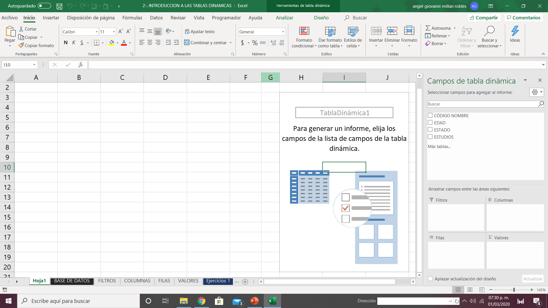
Estructura de las tablas dinámicas
El cuerpo de una tabla dinámica se compone de cuatro elementos principales:
Área de Valores
Área de Filas
Área de Columna
Área de Filtros

Slide 6
Área de valores
En esta área se realizan cálculos a través de las diferentes funciones de resumen, en este apartado cualquier valor que entre se resumirá en las opciones que ofrecen las tablas dinámicas.
Si un texto entra en este apartado se contara.
Si un numero entra en este apartado se podrá: contar, sumar, promediar, encontrar el máximo o el mínimo según sea lo que se requiera.

Slide 7
Área de Filas
Se agregan los campos que posiblemente se quieran agrupar o categorizar, mismos que se pondrán a manera de filas o en formato vertical.

Slide 8
Área de Columna
Se agregan los campos que posiblemente se quieran agrupar o categorizar, mismos que se pondrán a manera de columna o en formato horizontal, de preferencia se deben de poner datos de tiempo o datos con no más de tres registros.

Slide 9
Área de Filtros
Se puede utilizar la misma información que contiene la base de datos para que filtre información dependiendo de la información que contenga en cada encabezado y así los cálculos de la tabla dinámica se actualicen automáticamente, dependiendo de la selección.

Slide 10
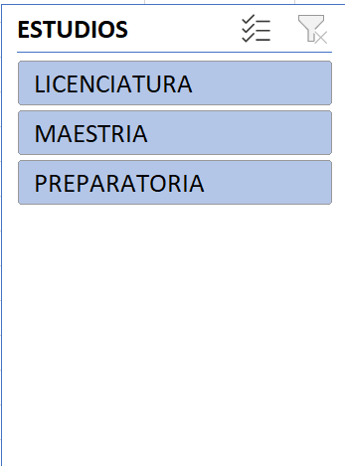
Slicer o segmentadores
La segmentación de datos es una función en Excel 2016 que proporciona una manera fácil de filtrar datos de una tabla dinámica o grafico dinámico.

Slide 11
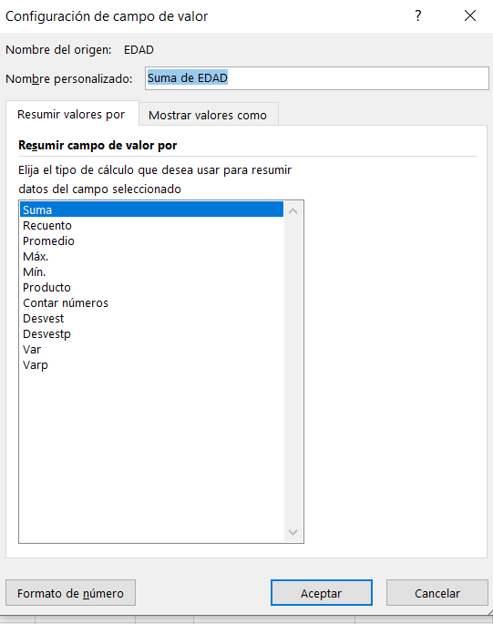
Funciones de Resumen

Slide 12
Formas de Visualizar
Visualización | Descripción
% del Total General | Muestra cada dato del área de valores como un porcentaje, teniendo en cuenta que el total general es 100%
% del Total de Columnas | Visualiza cada dato del área de valores como un porcentaje, teniendo en cuenta que el total de la columna es el 100%
% del Total de Filas | Muestra cada dato del área de valores como un porcentaje, teniendo en cuenta que el total de la fila es el 100%
% de | Representa los valores en porcentaje respecto a un Ítem o sub categoría elegida
% de Total de Filas Principales | Muestra cada dato del área de valores como un porcentaje de la suma general de la fila principal
% de Total de Columnas Principales | Muestra cada dato del área de valores como un porcentaje de la suma general de la columna principal
% del Total Principal General | Muestra los datos del área de valores, como un porcentaje respecto al gran total de toda la tabla dinámica
Diferencia de | Muestra la diferencia de un ítem comparado con otro ítem
% de la Diferencia de | Muestra como porcentaje la diferencia de un ítem respecto a otro
Total en | Calcula un total acumulado
% del Total en | Calcula un total acumulado como porcentaje del Total
Clasificar de Menor a Mayor | Clasifica los valores con números enteres consecutivos donde el 1 es el valor más pequeño

Slide 13
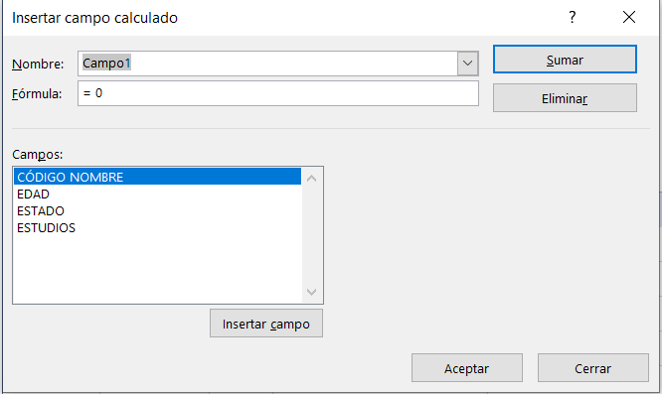
Campos calculados
Son columnas “virtuales” creadas a partir de operaciones realizadas entre las mismas columnas de la tabla dinámica, decimos que son virtuales por que no existen en el origen de datos. Al crear un campo calculado contamos con el beneficio que se puede interactuar con él al igual que un campo común.

Slide 14
Herramientas de tablas dinámicas Analizar y Diseño

Slide 15
Configuraciones de campo y campo de valor

Slide 16
Opciones de tabla dinámica

